Slide 1
化学的自主性
——对在理论上将化学还原为物理学的反驳
自然辩证法学术前沿讲座第22场（化学哲学）
汇报人：邵鹏 中共天津市委党校哲学教研部

Slide 2
目 录
0
还原和化学还原
1
元素周期系统能否被还原？
2
分子结构能否被还原？
3
量子理论可以解释化学键吗？

Slide 3
问题的提出
化学和物理是两个密切相关的科学领域。物理学的发展对化学产生了深远的影响。
但是，化学的发展并不能看作是物理学理论的延伸。矛盾的是，化学既强烈地依赖于物理，又独立于物理。这就提出了一个化学哲学甚至是科学哲学领域的值得思考的问题：化学究竟能不能被还原为物理学？

Slide 4
0.还原和化学还原
“还原”是自然语言中的一个术语，在其常见的隐喻意义的基础上，哲学家们用它来表示在一些密切相关的领域中具有特殊哲学重要性的关系，这是一种解释性关系，主要存在于理论、性质、物质、概念或事件之间。
关于化学还原的讨论，则主要存在于本体（形而上学）还原和认识（理论）还原。

Slide 5
本体还原根源于一元论哲学（monism），其核心理念在于世界由个体（部分）构成。本体还原相信世界是既定的，世界是由基本粒子组成，基本粒子的性质和相互作用决定了世界的性质, 最复杂的对象也是由最低层次或者说最根本的构件所组成。
认识或理论层面的还原，内格尔（E. Nagel）将其定义为：用某个其它领域里已经确立的理论，来说明一个研究领域中建立起来的一个理论或一组实验定律。内格尔认为，当目标科学的定律被证明是基础科学理论假设的逻辑结果时，就会发生还原，即只有一套基本原则解释这两个理论。

Slide 6
同质还原和异质还原
同质还原指被还原理论或者能在说明性前提中推导出来，或者能被推导出的近似形式。同质还原中的两个理论所使用的术语是一致的。
异质还原中被还原理论的术语在还原理论中不存在，需要引入桥接原则。
内格尔还原论遭到了很多挑战，主要集中于建立适当的桥接原则的可能性依据上。

Slide 7
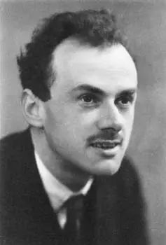
自20世纪90年代初化学哲学在欧美国家开始发展以来，化学的自主性以及化学哲学研究的合法性问题首先是在化学理论能否还原为物理学理论的背景下产生的。这种还原主要是认识或理论层面的还原。
还原论者经常引用狄拉克（P. Dirac）的一句名言来表明他们的思想倾向：
大部分物理学和全部化学的数学理论所必需的基本定律是完全已知的。为了精准应用这些定律出现了各种方程，但这些方程过于复杂以至于不能求解，这是困难所在。

Slide 8
以上这一立场与化学哲学在此之前被忽视的事实相一致。由于20世纪六七十年代，理论还原受到库恩和费耶阿本德等人的批评，使得对化学等学科持有还原论观点几乎在政治上是不正确的，化学也因为这样的“政治原因”没有被还原，化学哲学得以独立发展。
但是，即使二三十年之后，全球范围专门研究化学哲学的著作可能也不超过20本。从这个角度看，反还原论的主张可能被过分夸大了。不论如何，科学哲学界对化学领域的忽视和化学学科本身不佳的社会形象是客观存在的，而这源于还原论带来的普遍误解——化学缺乏伟大的想法。

Slide 9
1.元素周期系统能否被还原？
元素周期系统的发现是对以上误解的有力反驳，它是现代科学的重大发现之一，也是化学领域最具影响力的发现。
然而，在一些还原论者眼中，元素周期系统却成为了化学还原为量子力学的例证。从电子填充轨道的角度来看，将周期系统还原为量子力学是成功的。
但仍存在一个问题，即除了两个元素的第一个短周期外，其余周期的长度是8，8，18，18，32，32……还没有人成功地从量子力学推导出这个序列。由此可见，每一个成功的还原都会引发进一步的问题和尚未完全还原的新方面。

Slide 10
表示连续周期长度的元素序列可归纳为以下相对简单的表达式：
$$Ln=\frac{1}{8}{\left[{2n+3+\left(−1\right)}^{n}\right]}^{2}$$

Slide 11
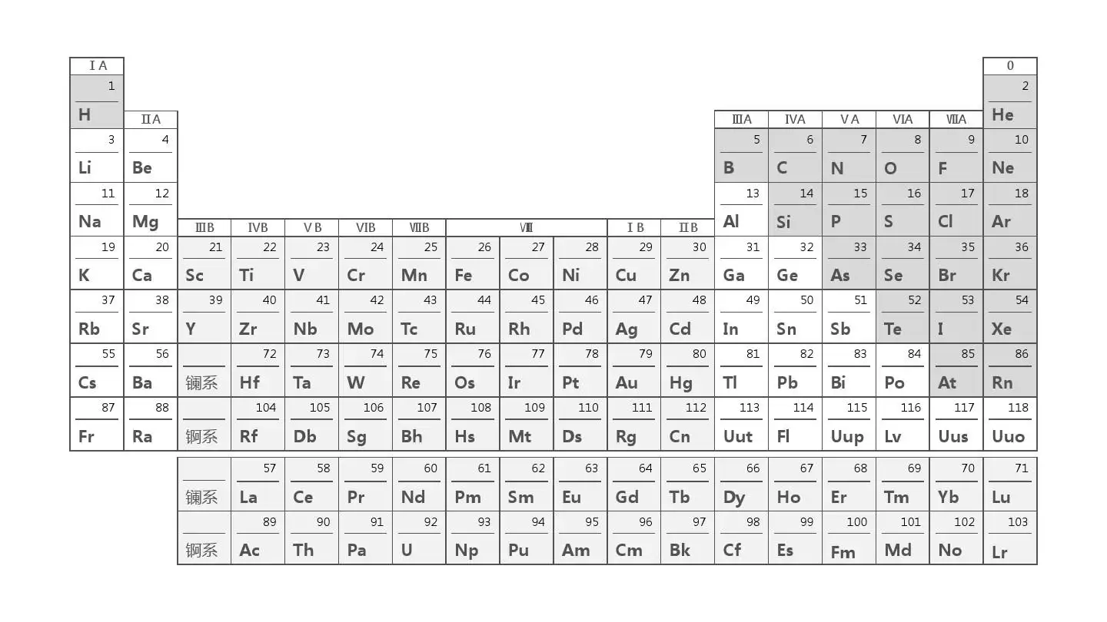

Slide 12
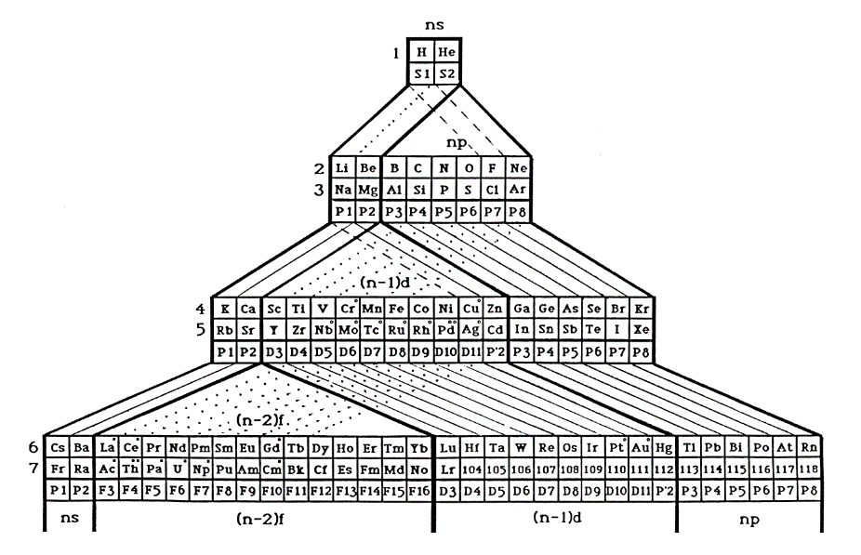

Slide 13
2.分子结构能否被还原？
分子的结构在化学中起至关重要的作用，它支配着化学家的计算和实验解释，并具有重要的经验意义。分子结构是化学解释的核心，解释分子结构基本上就是解释整个化学。
相同的分子式可能代表多种物质，即同分异构体。由于分子的自旋性而产生的手性分子，也具有完全不同的性质。
但是在量子力学水平上问题就出现了，分子哈密顿算子（Hamiltonian）不会表现出与分子结构相对应的任何特征，而且能量的确定值不能用严格的量子论证来计算，因此不会为区分异构体提供任何依据。

Slide 14
分子哈密顿算子仅描述原子核和电子的相互作用，而不是特定的分子种类。
与分子结构相关的可观察量是经典的，但是量子力学的代数可观察量不包含经典的可观察量。
在完整的量子力学描述中，电子和原子核处于纠缠态，系统之间的区别仅在于其分子结构的不同。
完整的分子薛定谔方程具有太多的对称性，例如，核置换和旋转对称性会从真实分子中丢失。

Slide 15
正如伍利(R. Woolley)所说：“将量子力学系统地应用到分子层面上，并不会导致对从正统量子化学中获得的化学现象的基本正确的描述。”
因为化学家使用的结构模型以及经验数据并不能代表任何潜在的量子力学方程的解。为了处理分子结构及其含义，“需要新的概念，不能从量子力学的基本定律推断。”

Slide 16
分子结构的概念在1927年通过“玻恩-奥本海默近似”（Born-Oppenheimer approximation）首次被精确定义。
ε=（电子质量/核质量）^{1/4}
“玻恩-奥本海默近似”不是简单的串联形式的数学扩展，它用ε极限接近0的描述替换了基本的量子描述。
这种替换对应了描述分子现象所需的代数可观察量的变化，即分子结构的手性和其他特征作为经典的可观察量的变化。

Slide 17
现在，将分子结构进行还原的挑战可以被描述为：不能单独从量子力学中衍生或发现适合分子结构的拓扑学或本体论。
换言之，在量子力学条件下，因为没有蕴含关系，便不能推导出分子结构。因此，量子力学缺少分子化学中经验上和解释上的结构。

Slide 18
3.量子理论可以解释化学键吗？
化学键是化学的核心概念之一。考虑到目前已知的分子数量大于10⁶，而用来解释其性质变化的化学键类型却只有十数种时，化学键的重要性就显而易见了。已知分子中原子的数目和种类，化学家通常可以预测分子的几何结构和极性。
然而，化学键不能成为一个精确的定量概念，原因很简单，分子的总能量不是其近邻相互作用的总和。

Slide 19
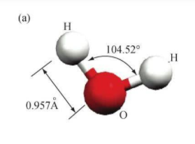
1.515Å

Slide 20
量子理论在化学键形成过程中涉及到一些量的计算，这些量在原始理论中没有表现出来。因此，必须做出许多量子理论之外的假设，使基本理论适应化学。将量子理论应用于化学键有三种类型的假设。
第一种可能在理论基础上是合理的，即使它们不是原始理论的一部分。第二种是理论中立的，理论允许几种等效的方式来解释化学键，但化学家只选择一种特定的方式。第三种则与原始理论相矛盾。

Slide 21
第一，量子化学中使用的波函数不是量子理论的基本定律——正确的薛定谔方程的解析解，它们是通过添加一组数学上方便的函数得到的。
第二，杂化概念在有机和无机化学中起着非常重要的作用，它使化学家能够直观地看到定向键，从而观察到分子的几何形状。
第三，化学家发现诸如“键的离子百分比特征”和“原子的电负性”之类的概念可用于根据极性对分子进行排序，这些概念适用于与量子逻辑不一致的模型。

Slide 22
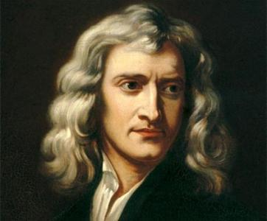
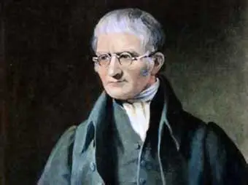
结语
化学虽然不能逾越物理学基本定理制定的边界，但是这些定律也为化学提供了很多可能的空间。究竟哪种可能性能够成为事实，物理学不能给出解释。
因此，化学既依赖又独立于物理，没有必要假设化学世界符合物理世界的认识论限制。

Slide 23
谢谢大家！

